Slide 1
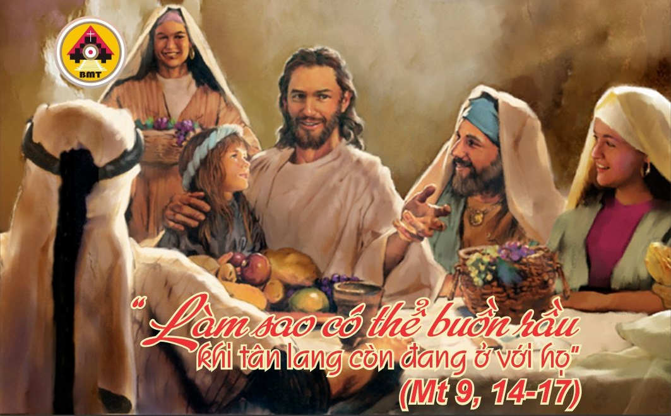

THỨ BẢY TUẦN XIII THƯỜNG NIÊN A

Slide 2
Ca Nhập Lễ
Hết thảy chư dân, hãy vỗ tay, hãy reo mừng Thiên Chúa với tiếng reo vui.

Slide 3

Bài Đọc 1: Am 9, 11-15
“Ta sẽ đem dân Ta bị lưu đày trở về, và sẽ trồng họ trên đất của họ”.
Trích sách Tiên tri Amos.

Slide 4
Đáp Ca
Tv 84, 9. 11-12. 13-14
Đáp: Chúa phán bảo về sự bình an cho dân tộc của Người (c. 9).

Slide 5
Alleluia: Tv 24, 4c và 5a
Alleluia-alleluia: – Lạy Chúa, xin dạy bảo con về lối bước của Chúa và xin hướng dẫn con trong chân lý của Ngài. – Alleluia.

Slide 6
Phúc Âm: Mt 9, 14-17

Slide 7


Slide 8

DÂNG LỄ

Slide 9
CA HIỆP LỄ
Linh hồn tôi ơi, hãy chúc tụng Chúa, và toàn thể con người tôi hãy chúc tụng thánh danh Người.

Slide 10
THỨ BẢY TUẦN XIII THƯỜNG NIÊN A

